Slide 1
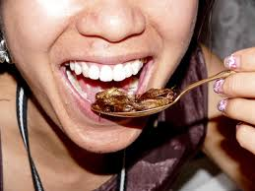
Les insectes, des aliments ?

Slide 2
Valorisation alimentaire des insectes
Les attentes vis-à-vis des insectes en tant qu’aliments
Le fractionnement (« cracking ») des insectes

Slide 3
Les attentes (critères de qualité)

Slide 4
- Analyse de la composition
. Protéines (acides aminés) . Lipides (acides gras)

Slide 5
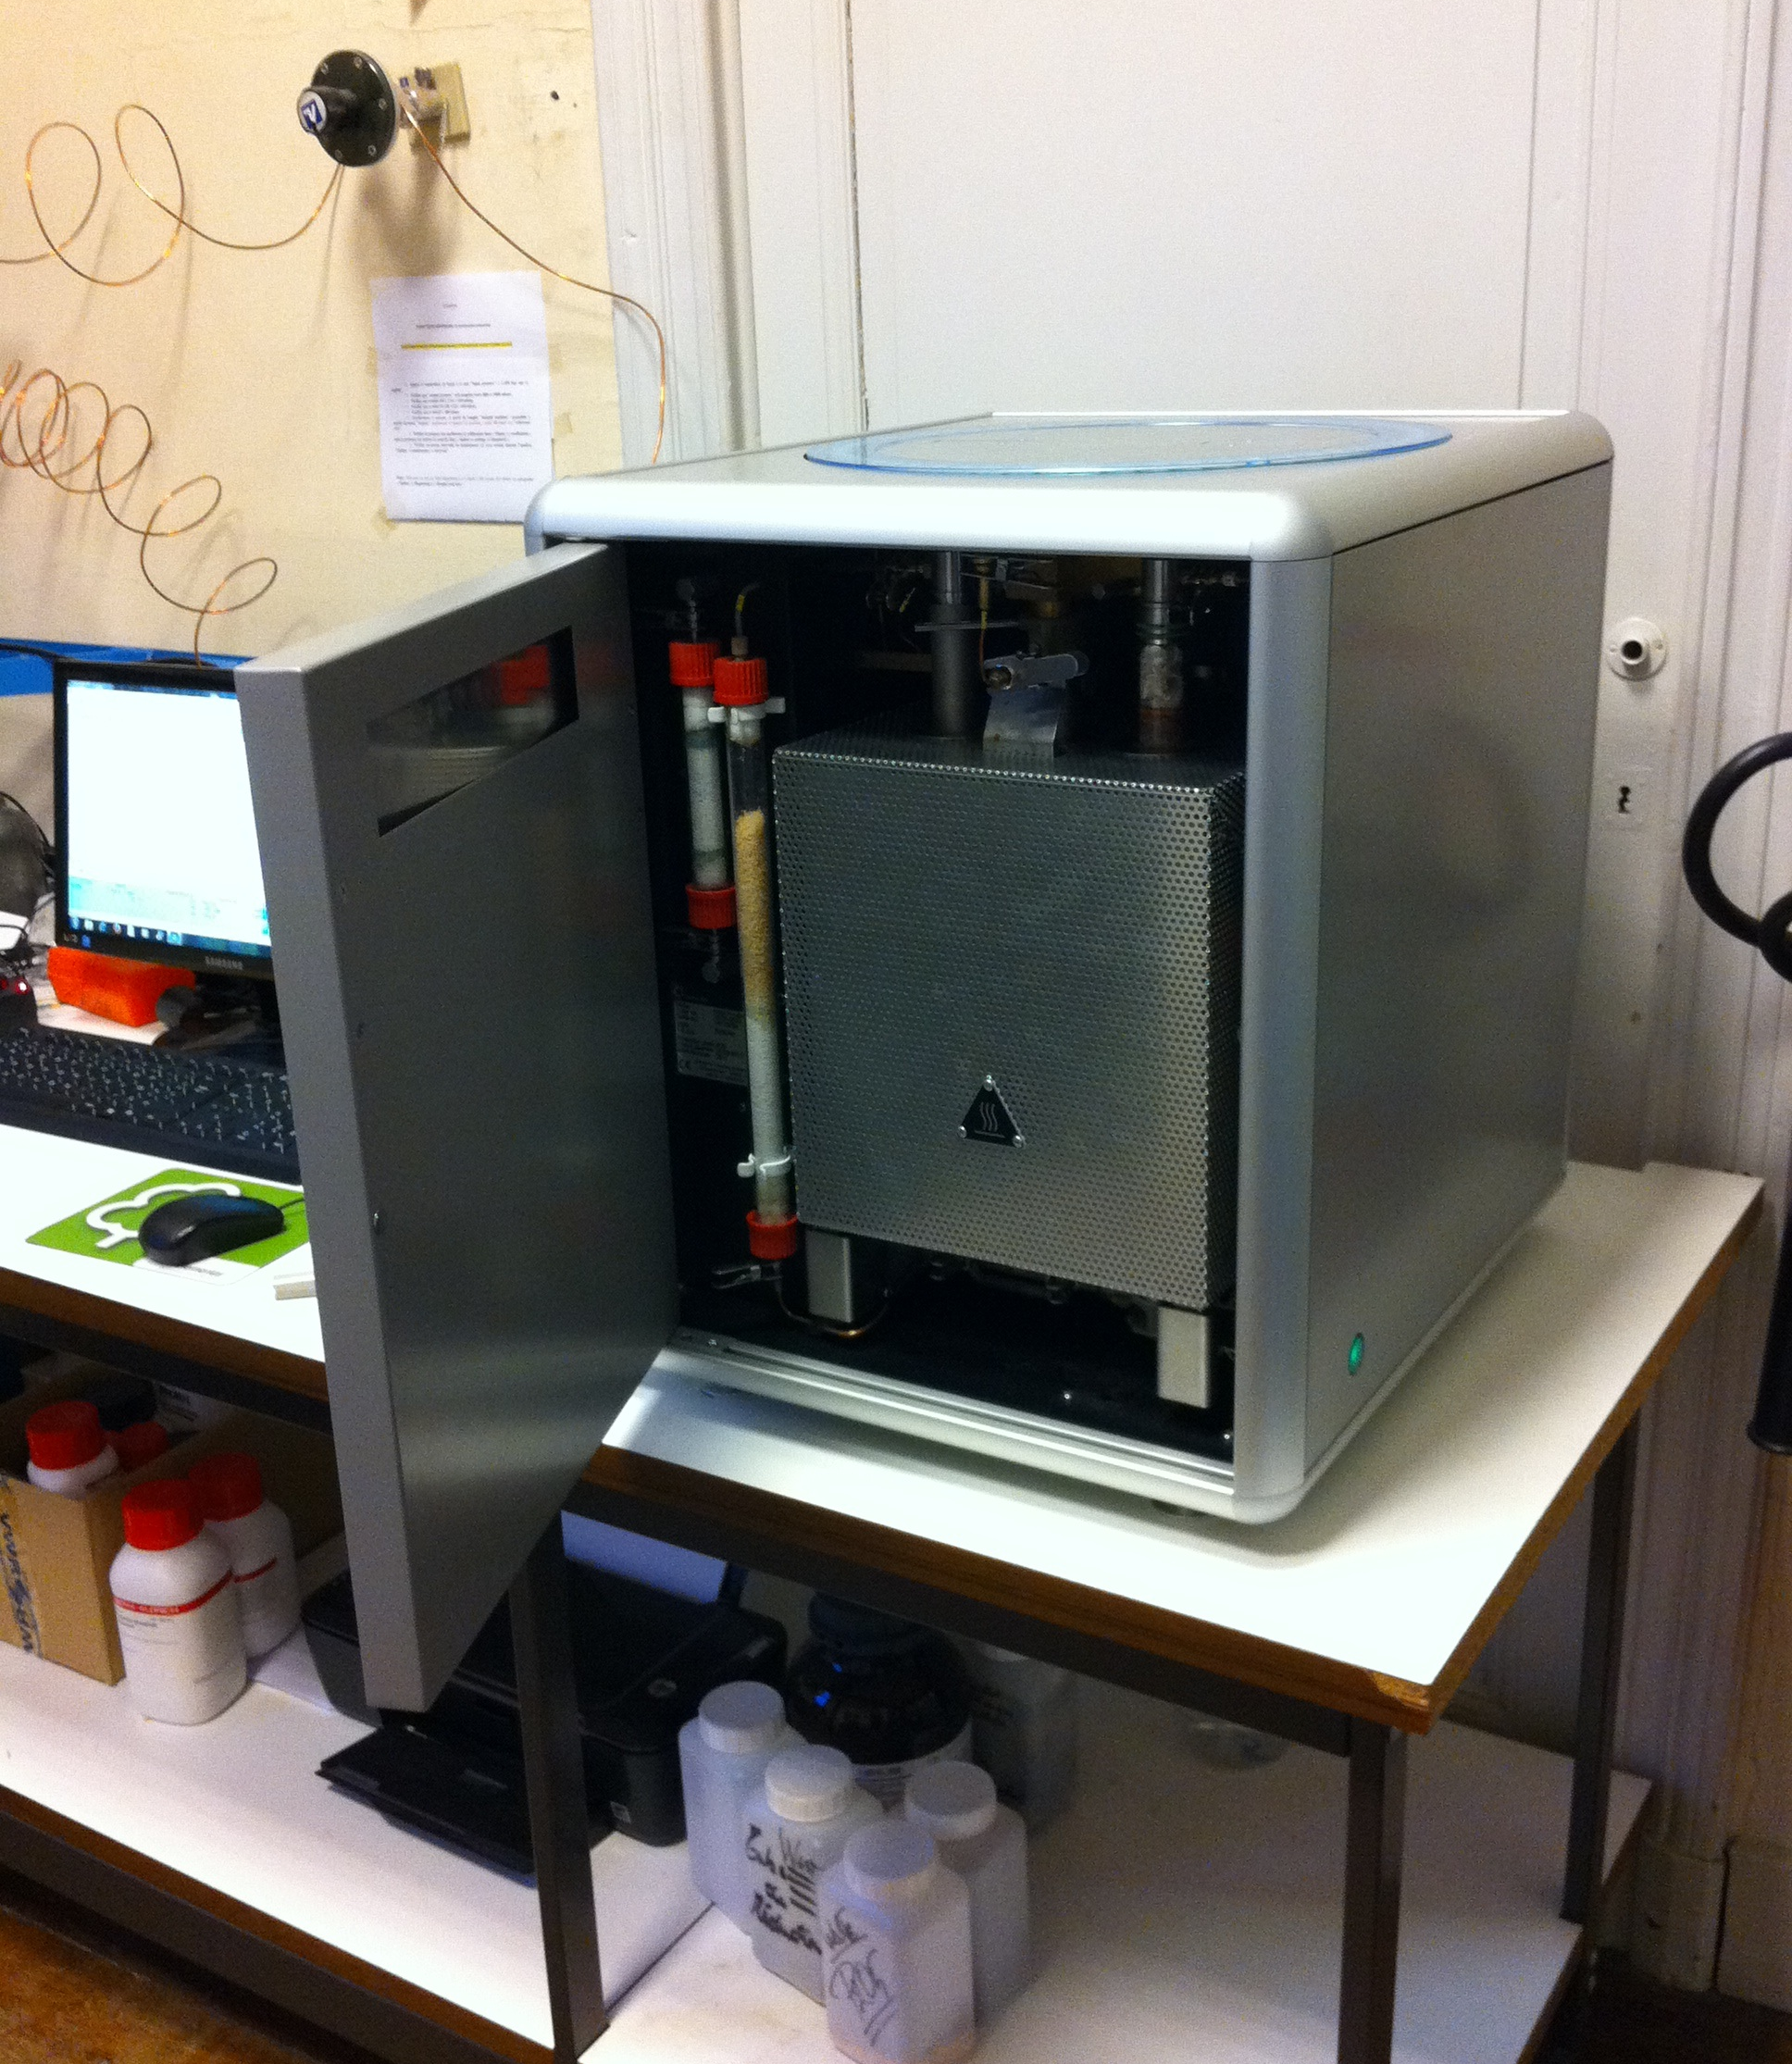
Tenebrio molitor - composition
 | Macroconstituants Matière sèche : 30% Protéines : 60% 47,5% aa essentiels Matières grasses : 30% 70% acides gras insaturés

Slide 6
- Analyses microbiologiques

Slide 7
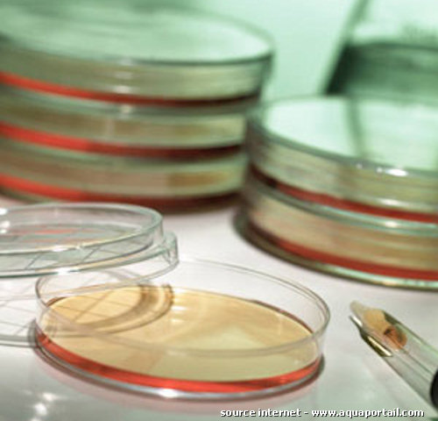
Tenebrio molitor - microbiologie
 | Germes totaux Max. 10³ germes/g Frais : 2 . 10⁶ Lyophilisé : 6 . 10⁷ 75° - 4h : 5 . 10⁴ ☺ 105° - 2h : 8 . 10³

Slide 8
- Evaluation sensorielle

Slide 9
Tenebrio molitor – tests hédoniques
 | Epreuve hédonique Panel (189 personnes) Néophobie Goût Apparence

Slide 10
Néophobie -

Slide 11
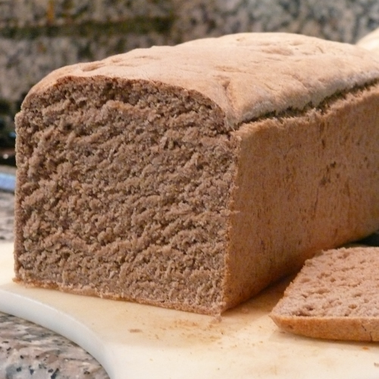
Tenebrio molitor - néophobie
 | Pain gris Panel (16-20 ans) Moins d’appréhension pour l’Intégration sous forme cachée

Slide 12
- Mode de présentation
- Incorporation dans des produits alimentaires

Slide 13
Tenebrio molitor – barre céréales
 | Modèle de barre céréales Incorporation 20% de protéines 10% de matières grasses Texture Flaveur

Slide 14
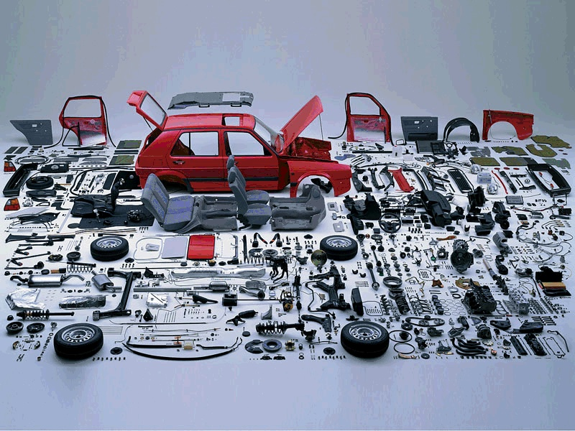
Le « cracking »

Slide 15
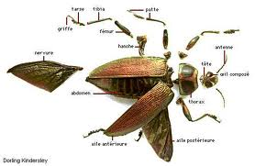
Le cracking des insectes

Slide 16
Le schéma de fractionnement
Matière première
70% eau 30% MS
Prétraitement
5% eau 60% protéines
30% MG
Séchage
Délipidation
5% eau 80% protéines
Solubilisation

Slide 17
Conclusions et perspectives
Insectes entiers : résultats encourageants (nutritionnel et sensoriel), étudier l’influence des conditions d’élevage et l’allergénicité
Formulations : problèmes organoleptiques, solution par le cracking, améliorer la solubilité des protéines et étudier leurs propriétés technofonctionnelles

